Slide 1
FARABİ BİLGİLENDİRME SUNUMU
T.C.
DOKUZ EYLÜL ÜNİVERSİTESİ
FEN FAKÜLTESİ
BİLGİSAYAR BİLİMLERİ BÖLÜMÜ
FARABİ DEĞİŞİM PROGRAMI
TANITIM SEMİNERİ
Ramazan Fatih Karadeniz
Farabi Değişim Programı Öğrencisi

Slide 2
Sunum Planı
Giriş
Farabi Kimdir
Farabi Değişim Programı Nedir
Hangi Üniversitelere Gidebilirim
Farabi İçin Gerekli Ön Şartlar Neler
Başvuru Süreci
Aday Başvurusu için gerekli belgeler
Adaylığı Kabul Edilen Öğrencilerin Başvuru İşlemleri
Kesin Kayıt Sonrası Burs Ödemesi
Farabi Değişim Programı’nın Tamamlanması
Örnekler
Kapanış

Slide 3
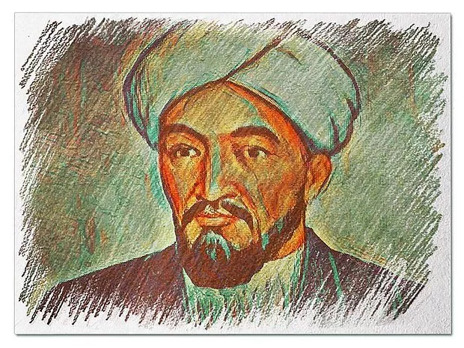
GİRİŞ
Giriş
Farabi Kimdir?
Farabi, Türkistan’ın Farab şehrinde 870 yılında doğmuştur.
Felsefe, matematik, mantık, siyaset bilimi ve musiki alanında eserler yazmıştır. Batı dünyasında «Alpharabius» olarak tanınır.
950 yılında Şam’da vefat etmiştir.

Slide 4
Farabi Değişim Programı Nedir
Giriş
Kısaca "Farabi Değişim Programı" olarak adlandırılan Yükseköğretim Kurumları Arasında Öğrenci ve Öğretim Üyesi Değişim Programı, üniversite ve yüksek teknoloji enstitüleri bünyesinde ön lisans, lisans, yüksek lisans ve doktora düzeyinde eğitim-öğretim yapan yükseköğretim kurumları arasında öğrenci ve öğretim üyesi değişim programıdır.

Slide 5
Hangi Üniversitelere Gidebilirim
Giriş
Okulunuzun Farabi ile anlaşmalı olduğu üniversiteleri öğrenmek için bu siteyi kullanabilirsiniz
https://international.deu.edu.tr/farabi-anlasmalari/

Slide 6
Farabi İçin Gerekli Ön Şartlar Neler
Giriş
Ön Lisans, Lisans Öğrencilerinin Genel Not Ortalamasının (GANO) en az 2.0/4.0 olması
Yüksek Lisans ve Doktora Öğrencilerinin Genel Not Ortalamasının (GANO) en az 2.5/4.0 olması gerekir.

Slide 7
Başvuru Süreci
Başvuru Süreci
İlgili akademik yılın Farabi Değişim Progamı çalışma takviminin 15 günlük ilan süresinin sonunda başvurular başlatılır.

Slide 8
Aday Başvurusu için gerekli belgeler
Başvuru Süreci
Aday Öğrenci Başvuru Formu (2 adet)
Not Çizelgesi (2 adet)
Yabancı Dil Muafiyet Belgesi (Zorunlu Yabancı Dil Programı Uygulayan Bölüm/Program için kendi kurumlarından alacakları muafiyet belgesi)
SGK Aylık Prim ve Hizmet Belgesi, Kamu veya Özel Teşebbüste çalışmadığını gösteren belge
Çalışma ve Bildirim Dilekçesi
Nüfus Cüzdanı Fotokopisi

Slide 9
Adaylığı Kabul Edilen Öğrencilerin Başvuru İşlemleri
Başvuru Süreci
Başvuru için istenen belgeler:
Öğrenci Başvuru Formu (2 adet)
Öğrenim Protokolü (her dönem için 3 adet)
Başvurusu kabul edilen öğrencilerden Yükümlülük Sözleşmesi (2 adet) istenir

Slide 10
Kesin Kayıt Sonrası Burs Ödemesi
Başvuru Süreci
Güz dönemi için 4 ay, Bahar dönemi için 4 ay olmak üzere 8 ay Farabi bursu kendi kurumundan yapılır (DEU)
Burs ödemesi gerekli belgeler teslim edildi ise her ay %70 ödenir.
Farabi sonunda kalan %30 öğrencinin başarı düzeyine oranla ödenir.

Slide 11
Farabi Değişim Programı’nın Tamamlanması
Başvuru Süreci
Değişimi tamamlayan öğrencinin Not Çizelgesi ve Katılım Belgesi, kabul edilen yükseköğretim kurumu tarafından gönderen yükseköğretim kurumuna iletilir.
Öğrenci, öğrenimini tamamladıktan sonraki 15 gün içinde Öğrenci Nihai Raporunu gönderen yükseköğretim kurumu Farabi Kurum Koordinatörlüğüne iletmekle yükümlüdür.

Slide 12
Öğrenim Protokolü
Başvuru Süreci
Öğrencinin kabul eden yükseköğretim kurumunda alacağı dersler ve kredileri,
Alacağı derslerin karşılığı olarak, gönderen yükseköğretim kurumunda hangi derslerin sayılacağı ve bu derslerin kredileri,
Derslerin karşılıklı eşleştirilmesi (hangi ders veya derslerden geçerse, hangi ders veya derslerden geçmiş sayılacağı),
Gönderen yükseköğretim kurumunun, sayılacak-alınacak dersler listesinin uygun olduğunu belirten yetkili imzaları,
Kabul eden yükseköğretim kurumunun Öğrenim Protokolünde belirtilen alınacak dersler’in açılacağına dair yetkili imzaları
içermektedir.

Slide 13
Öğrenim Protokolü
Örnekler

Slide 14
Öğrenim Protokolü

Slide 15
Öğrenim Protokolü

Slide 16
Örnekler

Slide 17
Örnekler

Slide 18
Ekle – Sil Formu

Slide 19
Ekle – Sil Formu

Slide 20
Ekle – Sil Formu

Slide 21
Dinlediğiniz İçin
Teşekkür Ederim

Slide 22
ramazanfatih.karadeniz@gmail.com

